Slide 1
Model Fitting: Anwendung Bayes Theorem
Dr. Michael Thrun
thrun@deepbionics.de

Slide 2
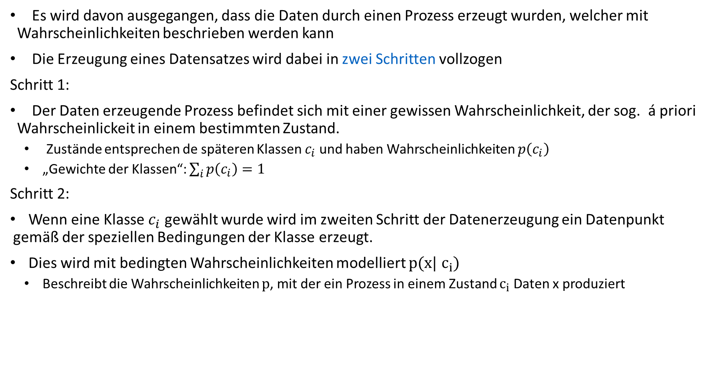
Probalistisch-Generativer Ansatz
Es wird davon ausgegangen, dass die Daten durch einen Prozess erzeugt wurden, welcher mit Wahrscheinlichkeiten beschrieben werden kann
Die Erzeugung eines Datensatzes wird dabei in zwei Schritten vollzogen
Schritt 1:
Der Daten erzeugende Prozess befindet sich mit einer gewissen Wahrscheinlichkeit, der sog. á priori Wahrscheinlickeit in einem bestimmten Zustand.
Zustände entsprechen de späteren Klassen $c_{i}$ und haben Wahrscheinlichkeiten $p\left(c_{i}\right)$
„Gewichte der Klassen“: $\sum_{i}{p\left(c_{i}\right)}=1$
Schritt 2:
Wenn eine Klasse $c_{i}$ gewählt wurde wird im zweiten Schritt der Datenerzeugung ein Datenpunkt gemäß der speziellen Bedingungen der Klasse erzeugt.
Dies wird mit bedingten Wahrscheinlichkeiten modelliert p(x| $c_{i}$)
Beschreibt die Wahrscheinlichkeiten p, mit der ein Prozess in einem Zustand $c_{i}$ Daten x produziert

Slide 3
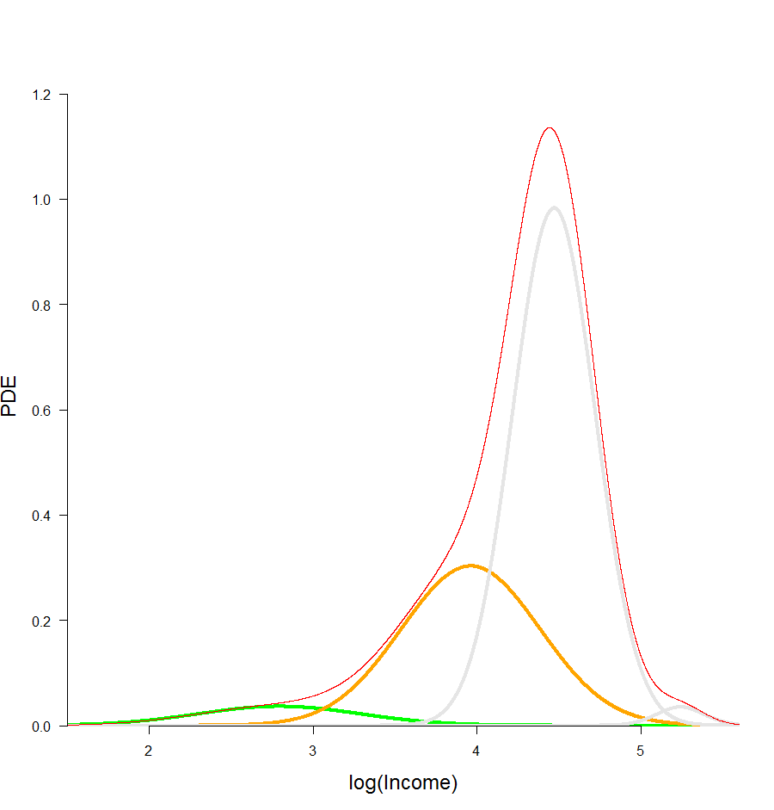
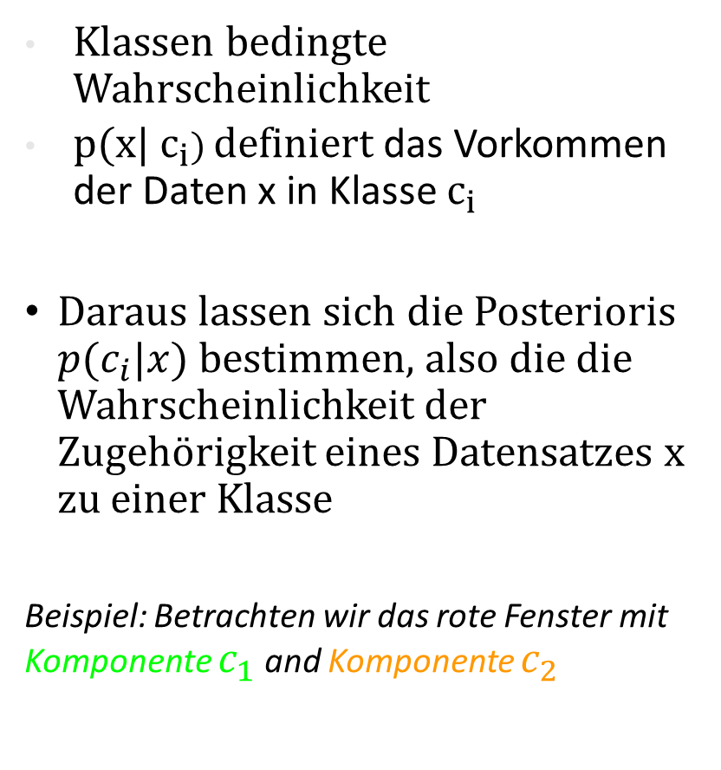
Anwendung des Bayes Theorems
Klassen bedingte Wahrscheinlichkeit
p(x| $c_{i}$) definiert das Vorkommen der Daten x in Klasse $c_{i}$
Daraus lassen sich die Posterioris $p(c_{i}|x)$ bestimmen, also die die Wahrscheinlichkeit der Zugehörigkeit eines Datensatzes x zu einer Klasse
Beispiel: Betrachten wir das rote Fenster mit Komponente $c_{1}$ and Komponente $c_{2}$
i=3
i=2
i=1
i=4
Notes:
P(x|c) is read “probability of X given C”

Slide 4
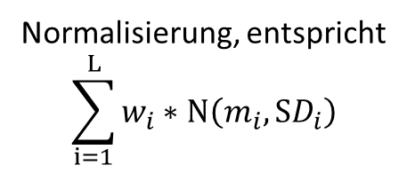
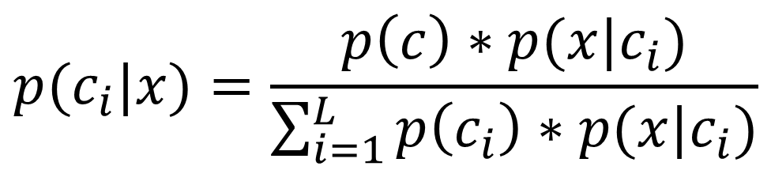
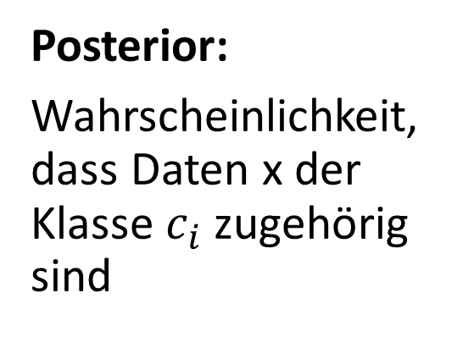
Anwendung Bayes-Theorems
A-Priori:
Wahrscheinlichkeit, sich in dieser Klasse zu befinden
Bedingte Wahrscheinlichkeit:
Wahrscheinlichkeit, Daten in dieser Klasse zu erzeugen
Posterior:
Wahrscheinlichkeit, dass Daten x der Klasse $c_{i}$zugehörig sind
$$p(c_{i}|x)=\frac{p\left(c\right)∗p(x|c_{i})}{\sum_{i=1}^{L}{p\left(c_{i}\right)∗p(x|c_{i})}}$$
Normalisierung, entspricht
$$\sum_{i=1}^{L}{w_{i}∗N\left(m_{i},SD_{i}\right)}$$
Notes:
P(A|B) is read “probability of A given B”, meaning:
the probability of A, given that B has already occurred.
Ergebnis Die Wahrscheinlichkeit der Zugehörigkeit eines Datensatzes zu einer Klasse = Gesamtverteilungsfunktion
C=\sum_i(c_i)

Slide 5
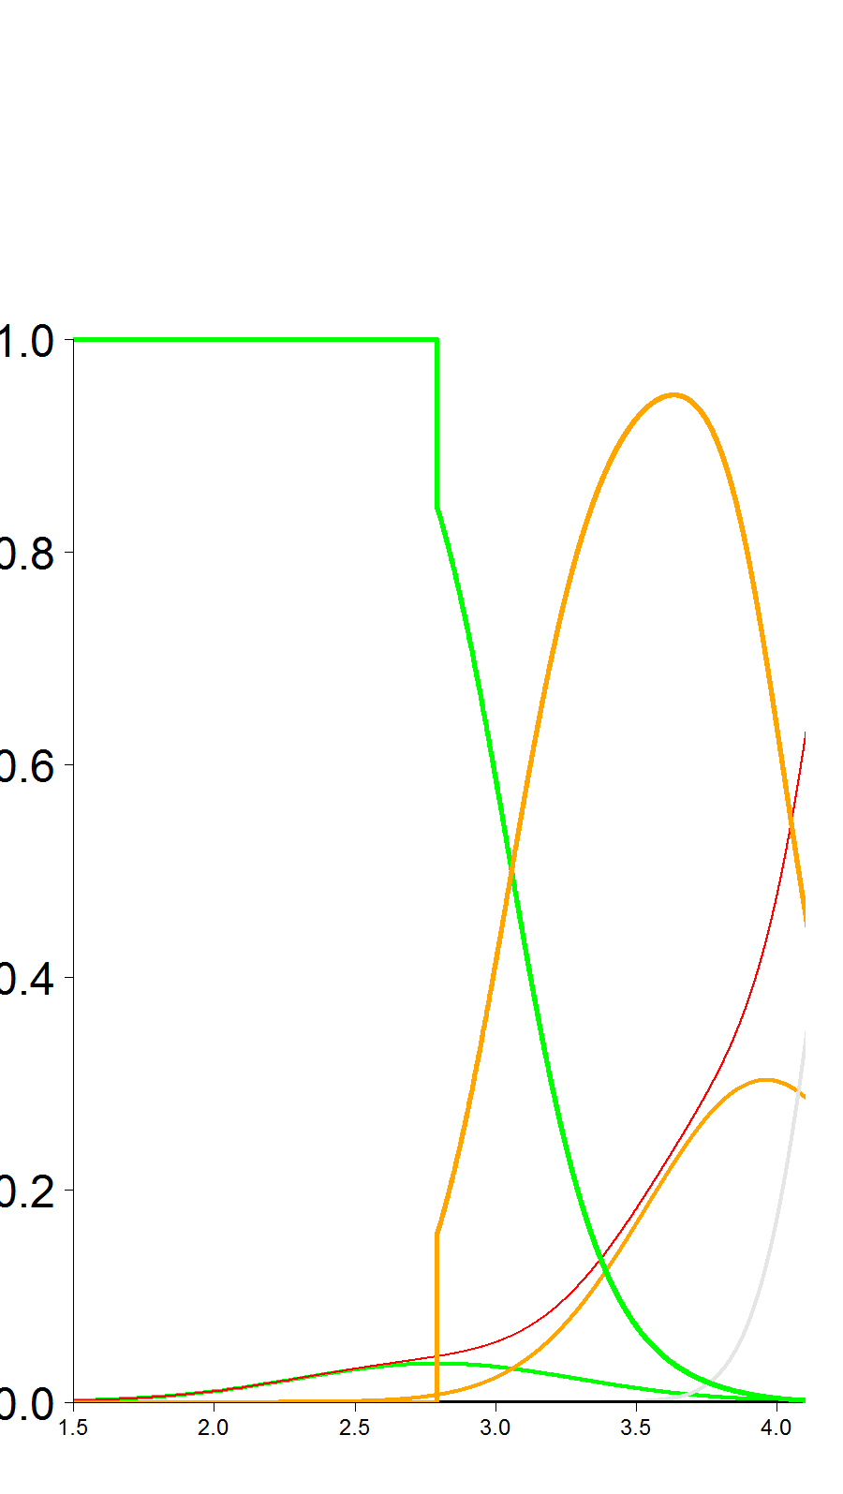
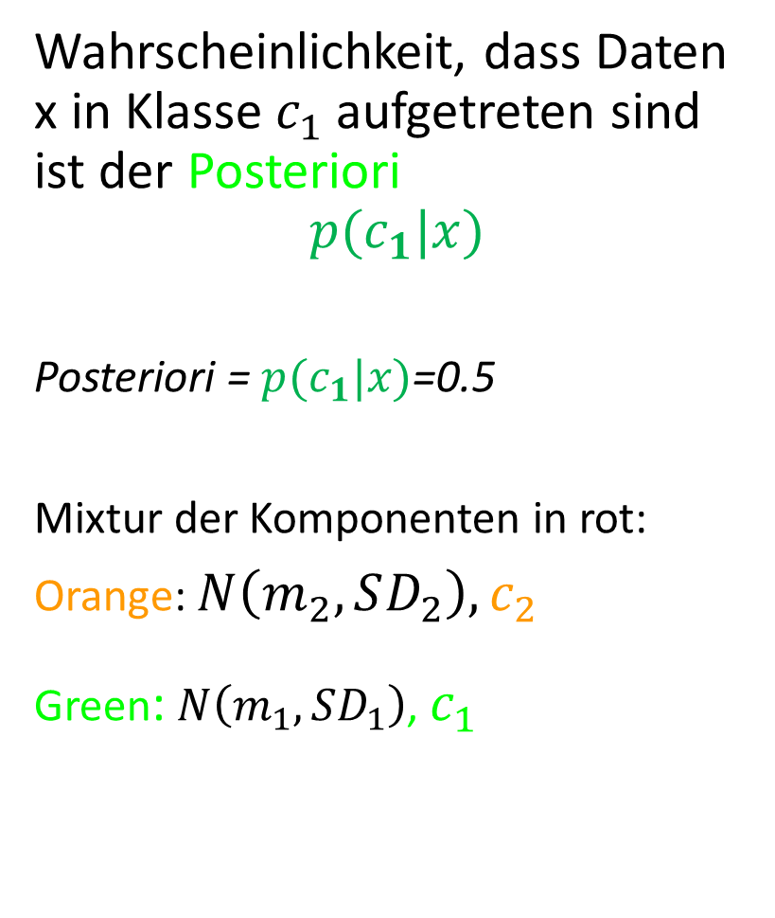
Erste Bayes Entscheidungsgrenze in GMM
Posteriori, i=1
Posteriori, i=2
Wahrscheinlichkeit, dass Daten x in Klasse $c_{1}$aufgetreten sind ist der Posteriori
$$p(c_{1}|x)$$
Posteriori = $p(c_{1}|x)$=0.5
Mixtur der Komponenten in rot:
Orange: $N\left(m_{2},SD_{2}\right), c_{2}$
Green: $N\left(m_{1},SD_{1}\right)$, $c_{1}$
Notes:
Normalization of Bayes Theorem

Slide 6
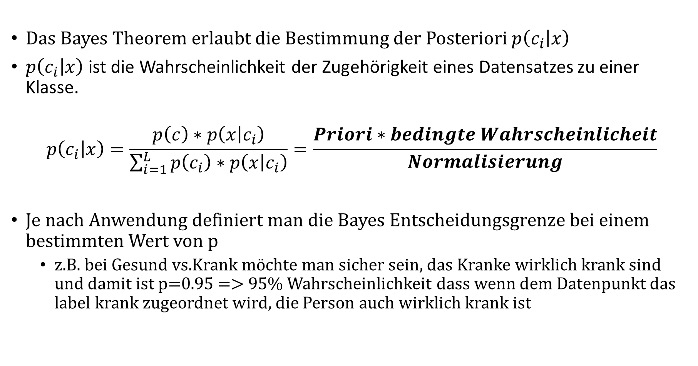
Grenzen durch Verwendung des Bayes-Theorems
Das Bayes Theorem erlaubt die Bestimmung der Posteriori $p\left(c_{i} | x\right)$
$p\left(c_{i} | x\right)$ist die Wahrscheinlichkeit der Zugehörigkeit eines Datensatzes zu einer Klasse.
$$p\left(c_{i} | x\right)=\frac{p\left(c\right)∗p\left(x | c_{i}\right)}{\sum_{i=1}^{L}{p\left(c_{i}\right)∗p\left(x | c_{i}\right)}}=\frac{Priori∗bedingte Wahrscheinlicheit}{Normalisierung}$$
Je nach Anwendung definiert man die Bayes Entscheidungsgrenze bei einem bestimmten Wert von p
z.B. bei Gesund vs.Krank möchte man sicher sein, das Kranke wirklich krank sind und damit ist p=0.95 => 95% Wahrscheinlichkeit dass wenn dem Datenpunkt das label krank zugeordnet wird, die Person auch wirklich krank ist

Slide 7
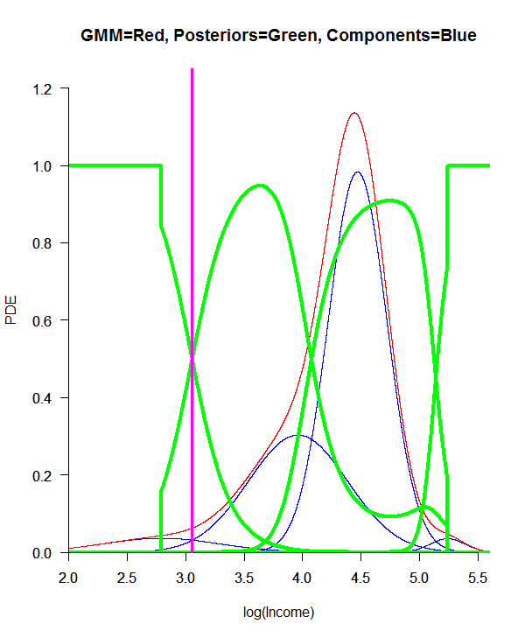
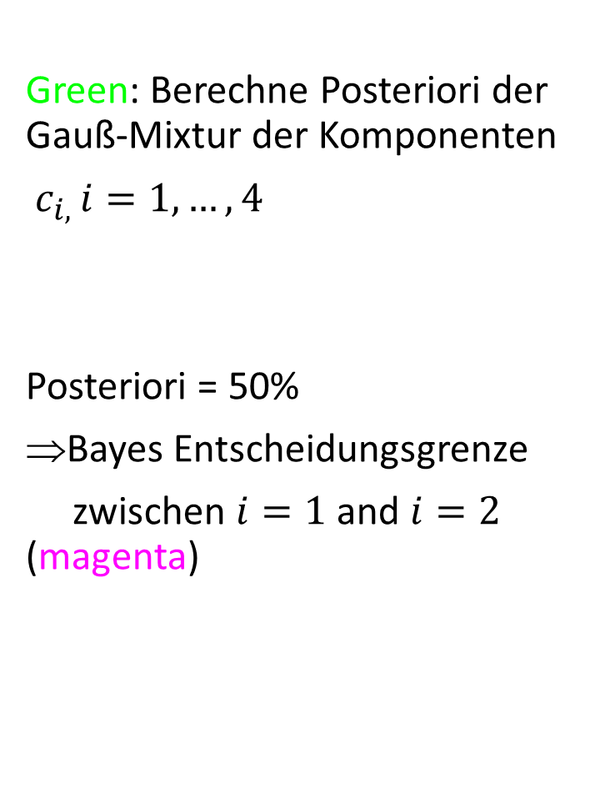
Exakte Entscheidungsgrenze in Magenta
Green: Berechne Posteriori der Gauß-Mixtur der Komponenten
$c_{i, }i=1,…,4$
Posteriori = 50%
Bayes Entscheidungsgrenze
zwischen $i=1$ and $i=2$ (magenta)
i=3
i=1
i=2
i=4

Slide 8
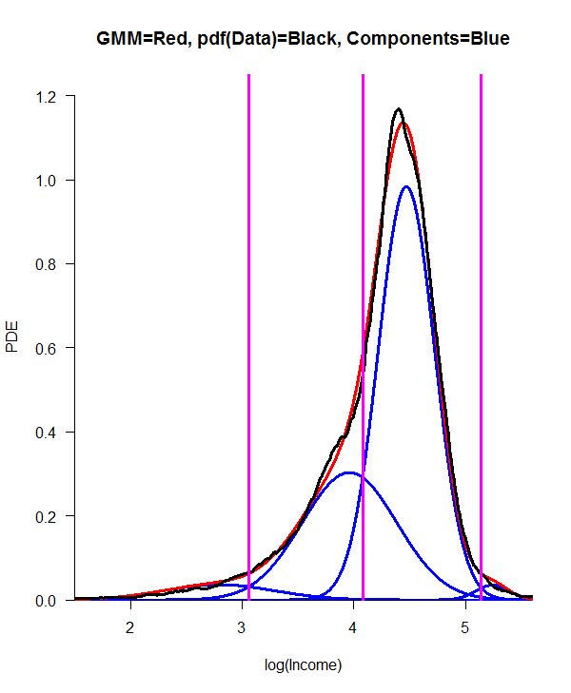
Klassifizierung durch Anwendung des Bayes Theoremes
Schwarz= pdf(log(Data))
Magenta=Bayes Boundaries
Rot=GMM
Blau=Komponenten bzw. Moden
Wertebereich:
Gruppe: 0-1100 Euro
Gruppe: 1100-12000 Euro
Gruppe: 12000 -139000 Euro
Gruppe: > 139000 Euro
i=1
i=2
i=3
i=4

Slide 9
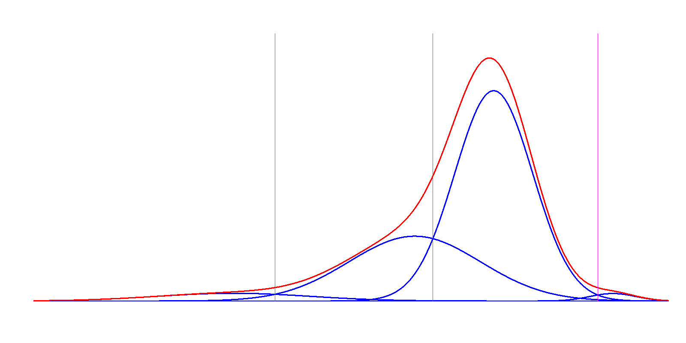
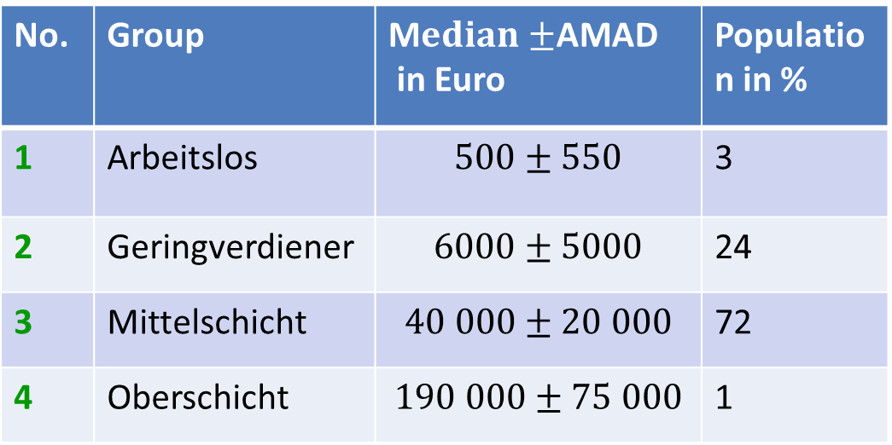
Knowledge Discovery der Einkommensverteilung
No. | Group | M$edian±$AMAD in Euro | Population in %
1 | Arbeitslos | $$500±550$$ | 3
2 | Geringverdiener | $$6000±5000$$ | 24
3 | Mittelschicht | $$40 000±20 000$$ | 72
4 | Oberschicht | $$190 000±75 000$$ | 1
[Thrun M.C.,Ultsch, A, 2015]
3
Model schlägt verschiedene Klassen in der Gesellschaft vor
2
1
4
Notes:
Median and amad (Adjusted Median Absolute Deviation)

Slide 10
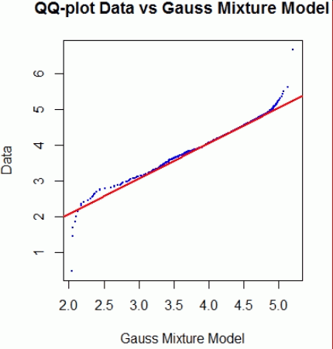
Ist der Modelfit gut?
Statistische Tests:
Xi-Quadrat test: p<.001
Kolmogorov Smirnov test
Visuell: QQ plot
Vergleicht zwei Verteilungen mit Hilfe von n-Quantilen
Empirische Verteilung vs. bekannte Verteilung
Wenn gerade Linie: Verteilungen gleich

Slide 11
Zusammenfassung III: GMM
Mehrere Moden sind ein Hinweis auf eine mögliche Gruppenbildung der Daten.
Sollten Moden in Daten vorher erkennbar sein oder nach einer Transformation erkennbar werden, ist es möglich Gruppen zu definieren.
In einer Variablen, welche nicht normalverteilt ist, ist dies mit leichtverständlichen Ansätzen nur heuristisch möglich.
Bei normal verteilten Variablen wird das Gaußmixturen Model (GMM) verwendet.
Über Bayes können empirisch Grenzen zwischen den Moden berechnet und somit den Daten Klassen zugeordnet werden

Slide 12
Danke fürs Zuhören, haben Sie Fragen?

Slide 13


Bücher Empfehlungen für Zwischendurch
Wenig Mathematik
Aber einige wichtige Konzepte der Data Science werden anschaulich erklärt

